Slide 1
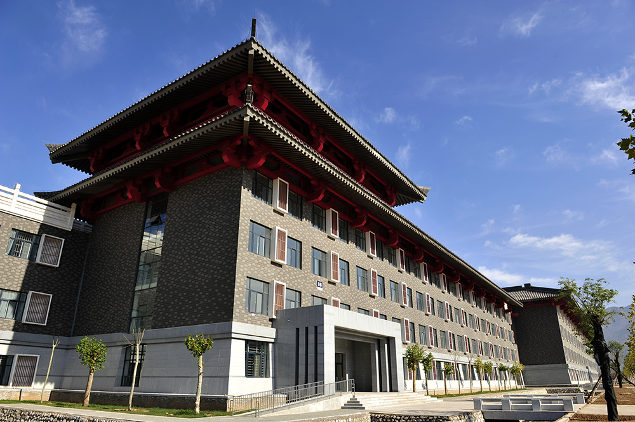
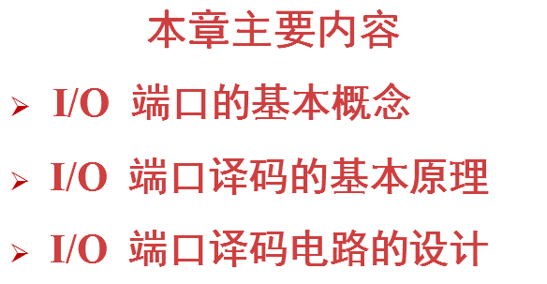
第3章 I/O 端口地址译码技术
计算机接口技术

Slide 2

学习目的
掌握I/O端口的基本概念
掌握I/O端口编址方式
掌握I/O端口译码基本原理
掌握I/O端口译码电路的分析与设计

Slide 3
3.1 I/O 地址空间
如果忽略I/O地址空间的物理特征，仅从软件编程的角度来看，和存储器地址空间一样，I/O地址空间也是一片连续的地址单元，可供各种外设与CPU交换信息时，存放数据、状态和命令代码。
实际上，一个I/O地址空间的地址单元一般是对应接口电路中的一个寄存器，所以把它们称为接口中的端口。
I/O端口地址与存储器的存储单元一样，都是以数据字节来组织的。无论是早期微机还是现代微机的I/O地址线都只有16位，因此I/O端口地址空间范围为0000H～FFFFH，是连续的64KB地址，每一个地址对应一个8位的I/O端口，两个相邻的8位端口可以构成一个16位的端口；4个相邻的8位端口可以构成一个32位的端口。
计算机接口技术

Slide 4
3.2 I/O 端口
3.2.1 什么是端口
  端口（port）是接口（Interface）电路中能被CPU访问的寄存器的地址（即编号），是物理电路中寄存器的抽象。
  微机系统给接口电路中的每个寄存器分配一个端口，因此，CPU在访问这些寄存器时，只需指明它们的端口，不需指明什么寄存器。这样，我们在输入/输出程序中，只看到端口，而看不到相应的具体寄存器。也就是说，访问端口就是访问接口电路中的寄存器。
  接口电路中有三种不同类型的端口，存储不同的信息，分别是数据口、状态口和控制口。
数据口
状态口
控制口
CPU
外设
计算机接口技术

Slide 5
3.2 .2 I/O 端口共用技术
一般情况下，一个端口只接收一种信息（命令、状态或数据）
的访问，但有些接口芯片，允许同一端口既作命令口用，又作状态口用，
或允许向同一个命令口写入多个命令字，这就产生端口共用问题。
端口共用问题的处理方法是：
对命令口和状态口共用的处理方法是，根据读/写操作来区分。向该
端口写，就是写命令，作命令口用；从该端口读，就是读状态，作状态
口用。
对多个命令字写到同一个命令口时，两种办法解决：其一，在命令
字中设置特征位，根据特征位的不同，就可以识别不同的命令；其二，
在编写初始化程序段时，按先后顺序向同一个端口写入不同的命令字，
命令寄存器就根据先后顺序的约定来识别不同的命令。
计算机接口技术

Slide 6

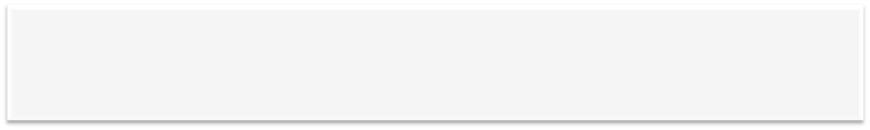
3.2.3 I/O 端口地址编址方式
I/O端口有独立编址和统一编址两种方式
接口中的端口地址单独编址而不和存储空间合在一起
优点 | 缺点
I/O地址不占用存储器空间 | 存储器空间减少
I/O指令短，执行速度快 | I/O指令类型少
地址线少，简化译码电路 | 需要增加芯片引脚
指令区别明显，程序可读性好 | 程序可读性差些
计算机接口技术

Slide 7

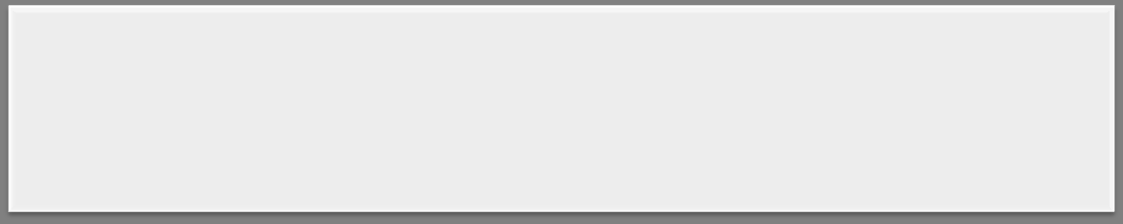
从存储空间中划出一部分地址空间给I/O设备使用，把I/O接口中的端口当做存储器单元一样进行访问
优点 | 缺点
使用访问存储器的指令，I/O处理能力增强 | 占用存储器地址空间使其容量减少
拥有较大的寻址空间 | 指令更长，执行时间长地址线多，译码电路复杂
计算机接口技术

Slide 8
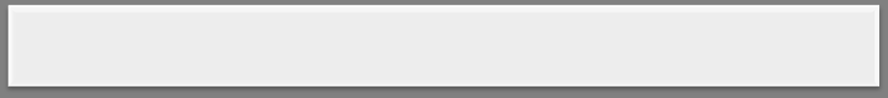
3.2.4 I/O 端口访问
1. I/O指令
分累加器 I/O 指令和串 I/O 指令
  本书只用累加器I/O指令IN和OUT，它们用于在I/O端口
  和AL、AX、EAX之间交换数据。
  例如:
IN AL,0F4H ；从端口0F4H输入8位数据到AL
IN AX,0F4H ；将端口F4H和F5H的16位数据送AX
IN EAX,0F4H ；将端口F4H、F5H、F6H和F7H的32位数据送 ；EAX
IN EAX,DX ；从DX指出的端口输入32位数据到EAX
OUT DX,EAX ；EAX内容输出到DX指出的32位数据端口
计算机接口技术

Slide 9

CPU从端口读数据或向端口写数据，仅仅是指
I/O端口与CPU的累加器之间的数据传输，并未
涉及数据是否传输到存储器的问题。
例如：
MOV DX,300H ；I/O端口
IN AL,DX ；从端口读数据到AL
MOV [DI],AL ；将数据从AL→存储器
将端口的数据传输到存储器
MOV DX,301H ；I/O端口
MOV AL,[SI] ；从内存取数据到AL
OUT DX,AL ；数据从AL→端口
计算机接口技术

Slide 10

2. I/O端口寻址方式
I/O端口寻址方式有直接和间接两种，其差别表现在I/O端口地址是否经过DX寄存器传输。不经过DX传输，直接写在指令中称为直接I/O寻址；经过DX传输的，称为间接I/O寻址
例如：
IN AL,0E0H；直接寻址，端口号直接给出
MOV DX,303H IN AL,DX；间接寻址，端口号间接给出
端口地址是否放在DX寄存器中
OUT 60H,AX ；直接寻址
MOV DX,200H OUT DX,AX ；间接寻址
计算机接口技术

Slide 11
3. I/O指令与I/O读/写控制信号的关系
它们是完成I/O操作这一共同任务的软件（逻辑）和硬件（物理），是相互依存、缺一不可的两个方面。
IOR和IOW是CPU对I/O设备进行读/写的硬件上的控制信号，低电平有效。
但是，这两个控制信号本身并不能激活自己，使之有效去控制读/写操作，必须由软件编程，在程序中执行IN/OUT指令才能激活。
执行IN指令使IOR信号有效，完成读操作。
执行OUT指令使IOW信号有效，完成写操作。
计算机接口技术

Slide 12
3.3 端口地址分配及选用
  3.3.1 早期微机I/O地址分配
  I/O端口只使用了低10位地址线A₀～A₉，地址范围0000H～03FFH。I/O空间分成系统I/O支持芯片的端口地址和常规外设接口卡的端口地址两部分。如表3.1和表3.2所示。
表3.1系统的I/O支持芯片端口地址
I/O支持芯片名称 端口地址
DMA控制器1 000H～01FH
DMA控制器2 0C0H～0DFH
DMA页面寄存器 080H～09FH
中断控制器1 020H～03FH
中断控制器2 0A0H～0BFH
定时器 040H～05FH
并行接口芯片 060H～06FH
RT/CMOS RAM 070H～07FH
协处理器 0F8H～0FFH
表3.2系统的外设接口卡端口地址I/O接口卡名称 端口地址
并行口控制卡1 378H～37FH
并行口控制卡2 278H～27FH
串行口控制卡1 3F8H～3FFH
串行口控制卡2 2F8H～2FFH
原型插件板 300H～31FH
同步通信卡1 3A0H～3AFH
同步通信卡2 380H～38FH
彩显EGA/VGA 3C0H～3CFH硬驱控制卡 320H～32FH
计算机接口技术

Slide 13
  3.3.2 现代微机I/O地址的分配
现代微机I/O地址分配的特点
1.使用即插即用的资源配置机制，使端口地址的分配是动态变化的。
2.用户程序所使用的I/O端口地址与操作系统分配的现代微机系统端口地址是不一致的，两者之间通过PCI配置空间进行映射。
3.I/O地址映射对用户来讲是透明的。
计算机接口技术

Slide 14
  3.3.3 端口地址选用的原则
1.凡是被系统配置占用了的地址一律不能使用；
2.未被占用的地址，原则上用户可以使用。但申明保留的地址，不要使用；
3.留给用户可使用的端口地址：300H--31FH。
根据上述原则，本教材扩展的接口芯片，使用表3.3中分配的I/O端口地址。
表3.3 用户扩展的接口芯片I/O端口地址
接口芯片名称 端口地址
82C55A 300H～303H
82C54A 304H～307H
8251A 308H～30BH
82C79A 30CH～30DH
计算机接口技术

Slide 15


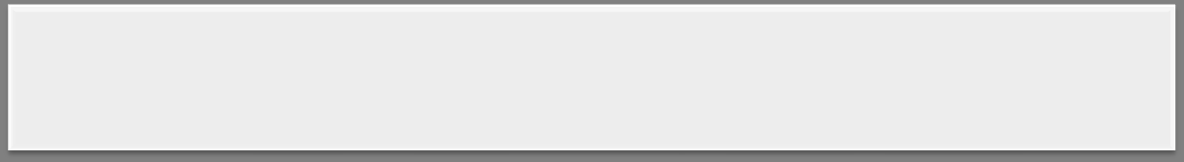

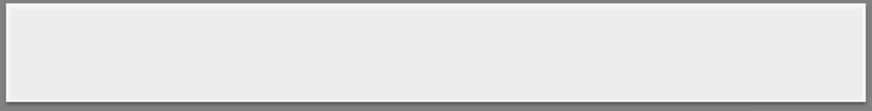
3.4 I/O 端口地址译码
  3.4.1 I/O地址译码的方法
全译码
所有I/O地址线全部作为译码电路的输入参加译码。
I/O地址线分为高位地址和低位地址分别用来在芯片间寻址和芯片内寻址(接口芯片中的寄存器寻址)。
在部分译码方法的基础上，加上地址开关来改变端口地址。
计算机接口技术

Slide 16

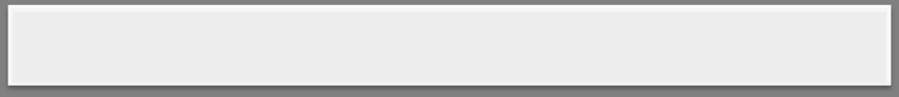

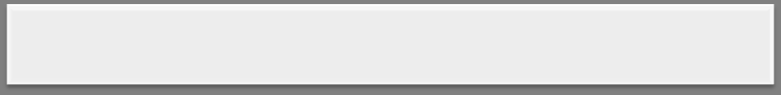


3.4.2 译码电路的输入与输出信号
全译码
包括地址信号和控制信号，控制线中注意AEN的使用。
只有一个CS信号，低电平有效。
3.4.3 CS的物理含义
选中这个接口芯片，其内部的数据线打开，并与系统的数据总线接通，从而打通了接口电路与系统总线的通路。
CS有效
这个芯片未选中，其内部数据线呈高阻抗，与系统的数据总线隔离开来，从而关闭了接口电路与系统总线的通路。
CS无效
计算机接口技术

Slide 17
3.5 设计I/O端口地址译码电路
应注意的问题
  1. 合理选用I/O端口地址范围
  2. 正确选用I/O地址译码方法
  3. 灵活选用I/O地址译码电路
计算机接口技术

Slide 18
3.6 端口地址译码电路设计
  例1 单个端口地址译码电路设计
  1．要求
  设计I/O端口地址为2F8H的只读译码电路。
  2．分析
  由于是单个端口地址的译码电路，不需产生片选信号，故采用全译码方法。地址线全部作为译码电路的输入线，参加译码。
  为了满足端口地址是2F8H，10位输入地址线每一位的取值必须是如表3.4所示。另外，还需要几根控制信号（AEN、IOR和IOW）参与译码。
表3.4 固定式单端口地址2F8H的地址线取值
地 址 线 | 0 0 A₉ A₈ | A₇ A₆ A₅ A₄ | A₃ A₂ A₁ A₀
二进制 | 0 0 1 0 | 1 1 1 1 | 1 0 0 0
十六进制 | 2 | F | 8
计算机接口技术

Slide 19
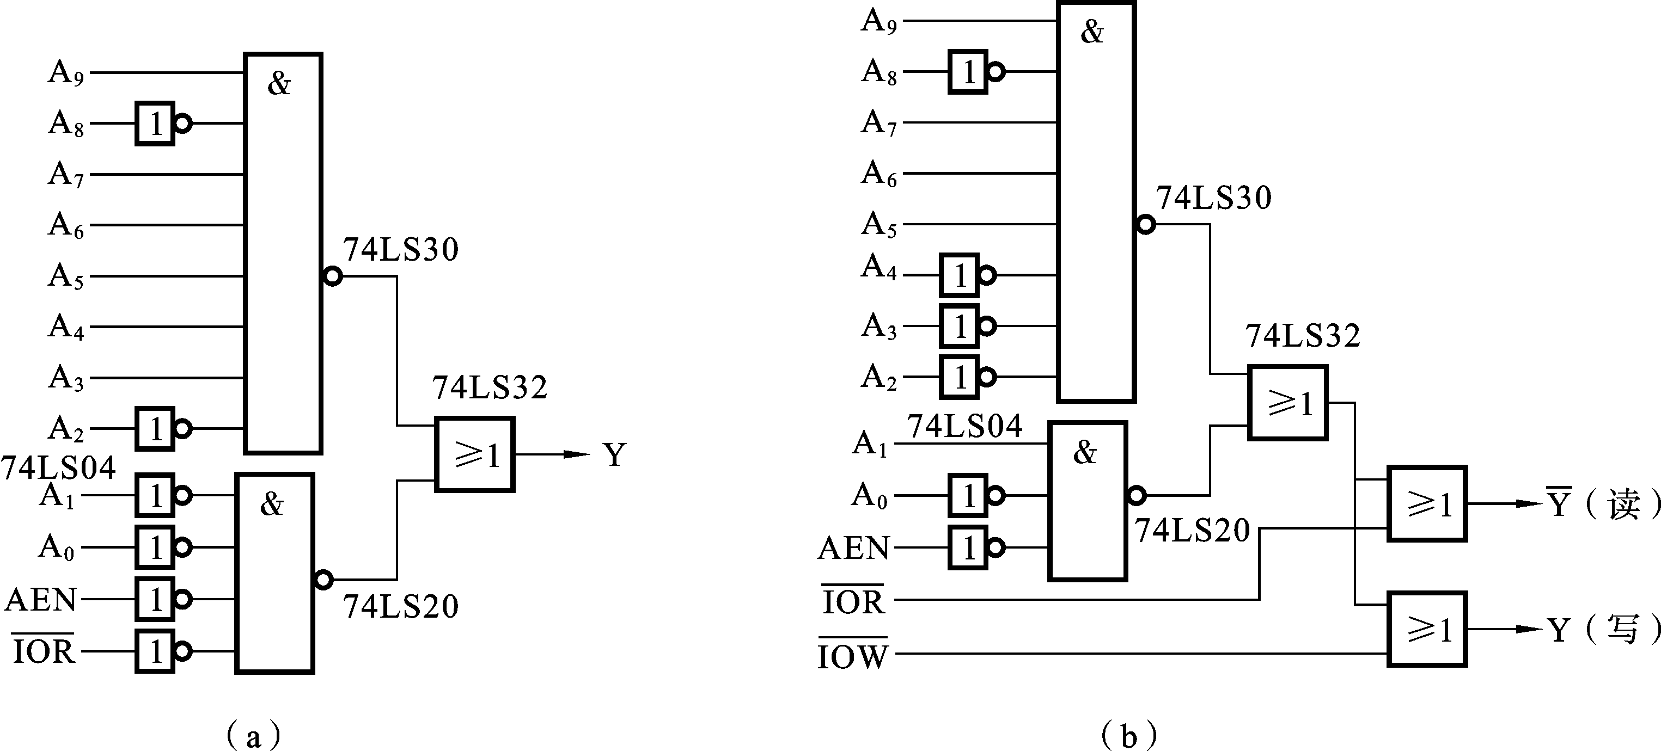
3．设计
能够实现上述地址线取值的译码电路有很多种，一般采用IC门电路就可以实现，而且很方便。本例采用门电路实现地址译码，译码电路如图3.1(a)所示。
图3.1 固定式单端口地址译码电路
计算机接口技术

Slide 20
  例2 多个端口地址译码电路设计
1．要求
设计一个系统板上的I/O端口地址译码电路，要求可选8个接口芯片并且让每个接口芯片内部的端口数目为32个。选用74LS138作译码器。
2．分析
多端口地址译码电路，采用部分译码方法。高位地址线中的A9和A8两位应赋值为0，以满足系统板上的I/O端口地址分配在000～0FFH范围内的要求；A7A6A5参加译码，产生8个接口芯片片选信号。为了让每个被选中的芯片内部拥有32个端口，需要留出5根低位地址线不参加译码，作为芯片内部寄存器选择。由上述分析可以得到译码电路10位输入地址线每一位的取值，如表3.5所示。
表3.5 译码电路输入地址线的取值
地址线 | 0 0 A₉ A₈ | A₇ A₆ A₅ | A₄ A₃ A₂ A₁ A₀
用途 | 控制 | 片选 | 片内端口寻址
十六进制 | 0H | 0～7H | 0～1FH
计算机接口技术

Slide 21




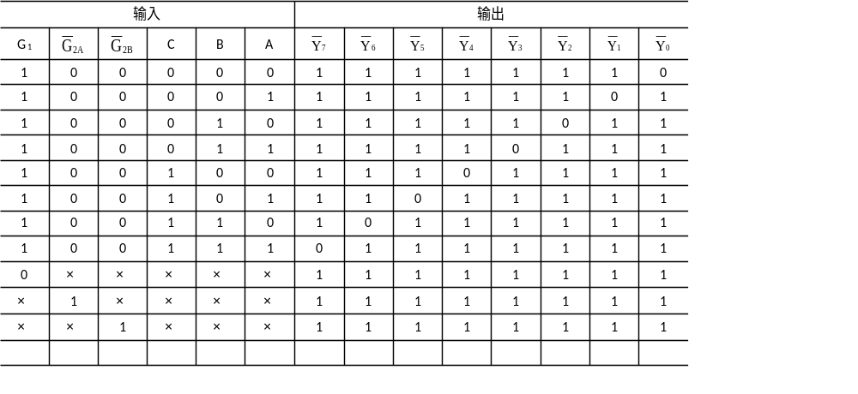
对于译码器74LS138的分析有两点。一是它的控制信号线应当满足
G1=1， = =0时，74LS138才能进行译码。二是译码的逻辑
关系，输入（C、B、A）与输出（ ～ ）的对应关系，即真值表，如表3.6所示。
表3.6 74LS138的真值表
计算机接口技术

Slide 22
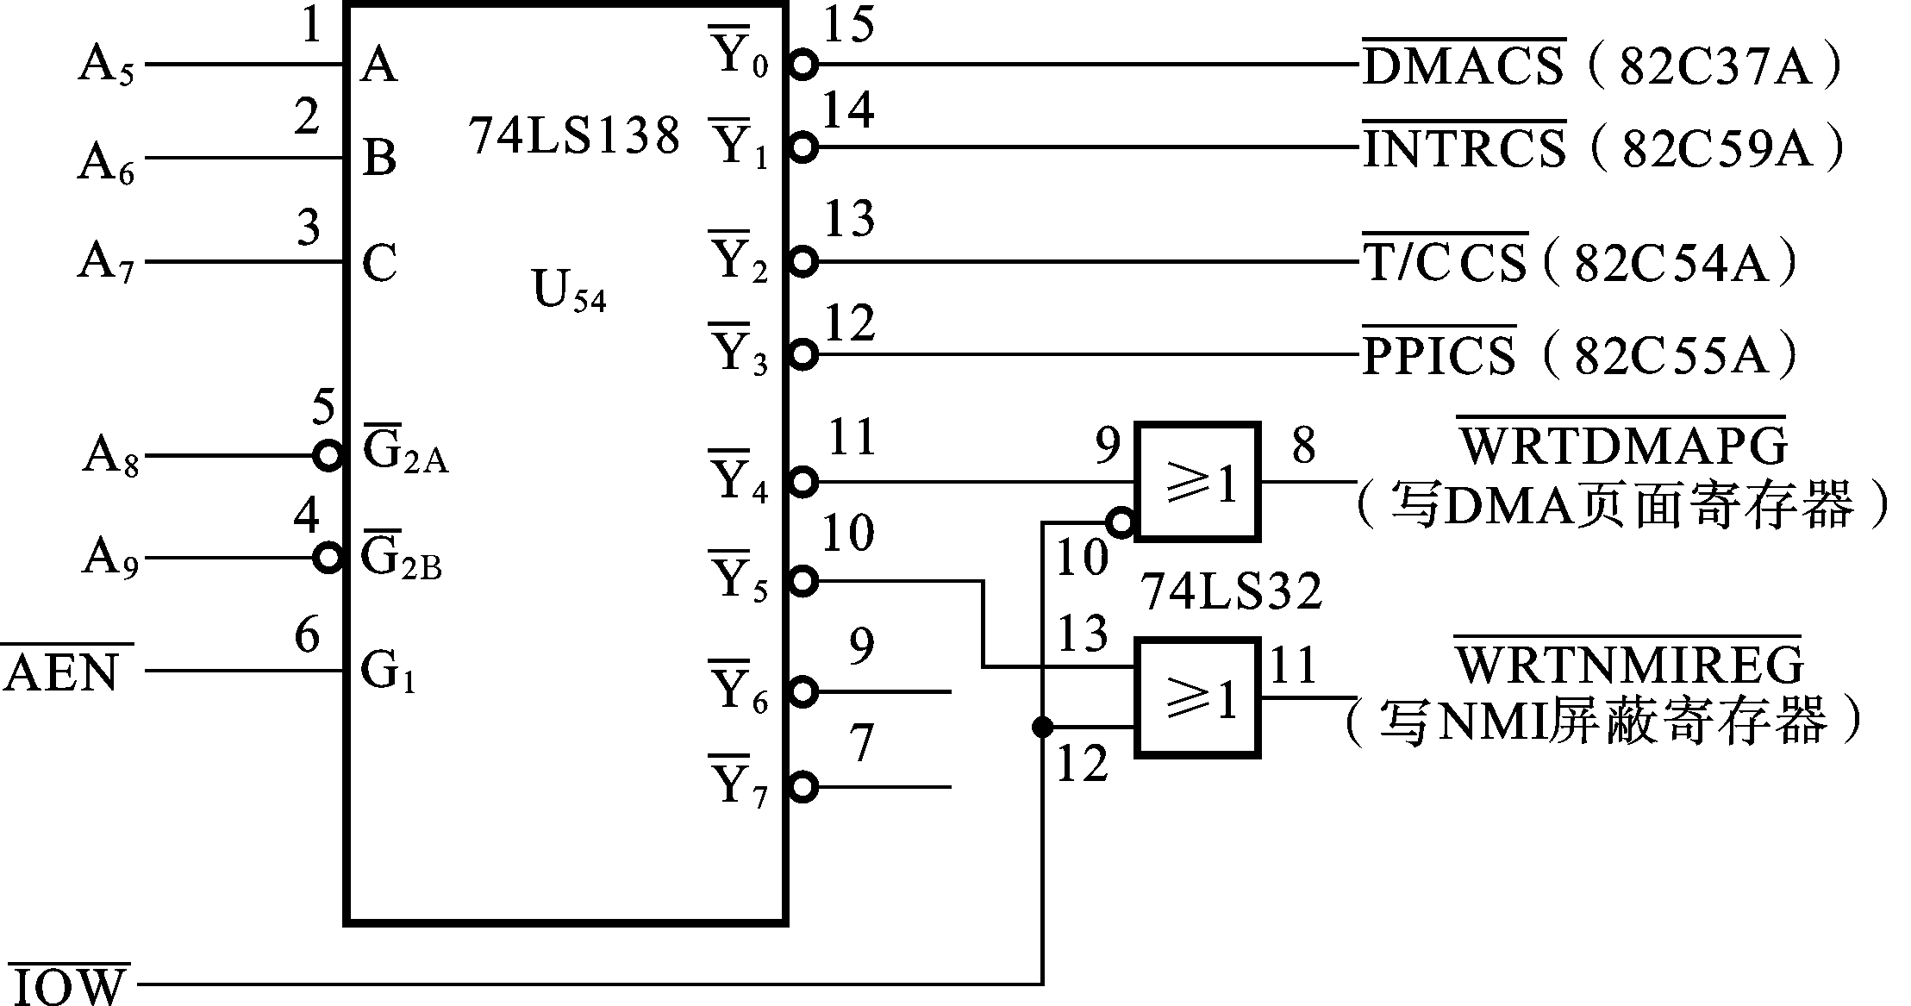
3．设计
采用74LS138译码器设计微机系统板上的端口地址译码电路，如图3.2所示。
图3.2 微机系统配置的I/O端口地址译码电路
计算机接口技术

Slide 23
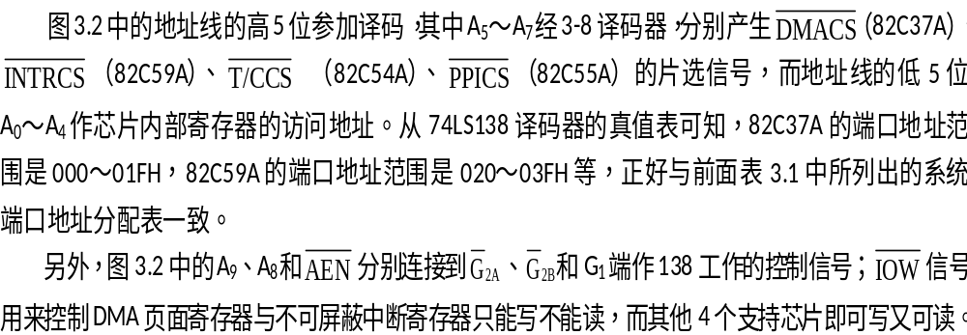
4.讨论
计算机接口技术

Slide 24
例3.3 开关式译码电路设计
1．要求
设计某微机实验平台板的I/O端口地址译码电路，要求平台上每个接口芯片的内部端口数目为4个，并且端口地址可选，其地址选择范围为300H～31FH。
2．分析
开关式译码电路可由译码器、地址开关、比较器和异或门几种元器件组成。
DIP开关有两种状态：合（ON）和断（OFF），一般令ON=0，OFF=1。
比较器的作用是把地址线的值与DIP开关状态做比较。比较的结果有 3种：A＞B，A＜B，A=B。采用A=B的结果，比较器输出高电平。
将比较器的A=B输出线连到译码器74LS138的控制线G1上，因此，只有当4位地址线（A₆～A₉）的值与4个DIP开关（S₀～S₃）的状态各位均相等时，译码器才工作。所以，如果改变DIP开关的状态，则迫使地址线的值发生改变，才能使两者相等，从而达到利用DIP开关来改变地址的目的。
计算机接口技术

Slide 25
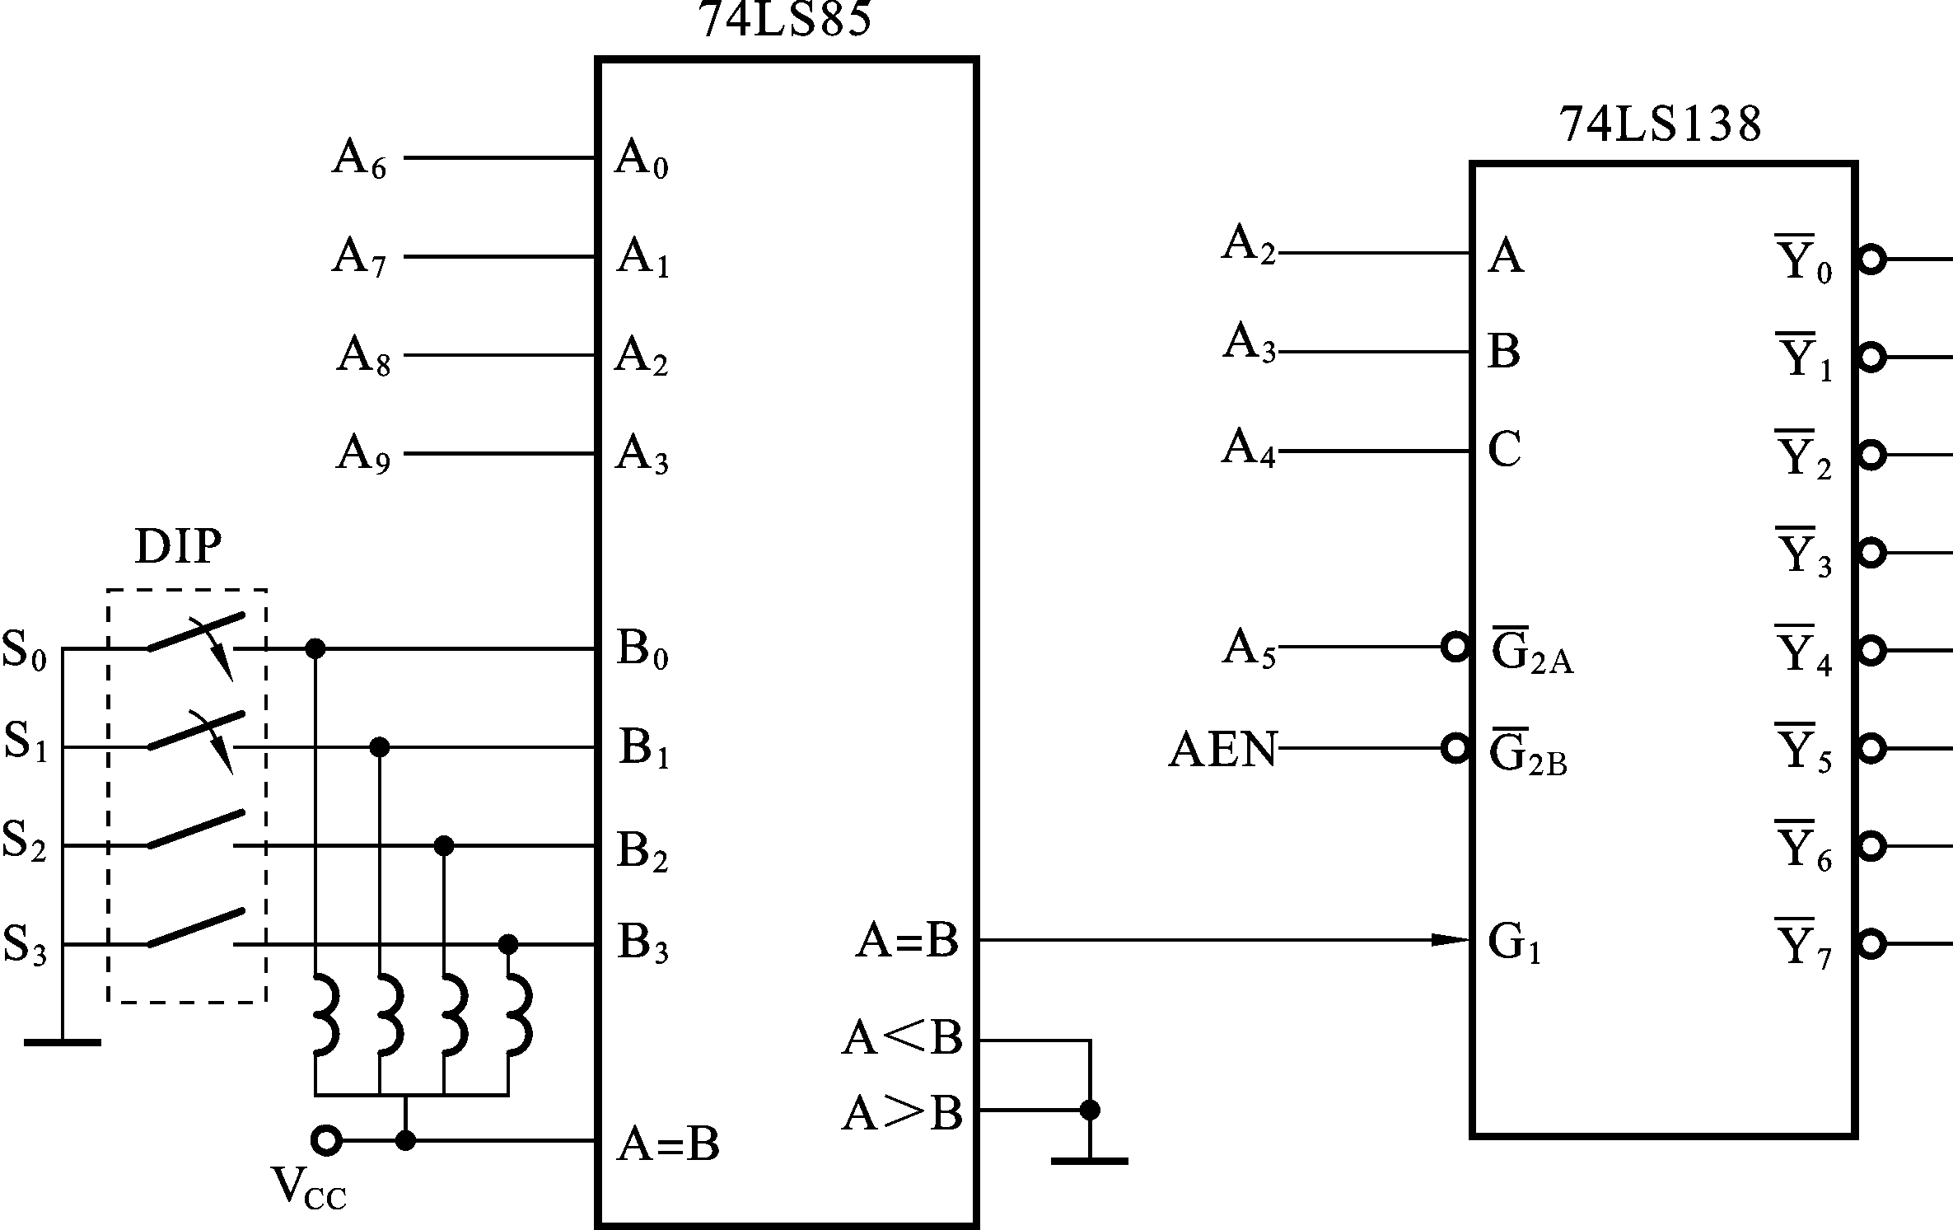
3．设计
根据上述分析可设计出平台板上开关式I/O端口地址译码电路，
如图3.3所示。
图3.3 用比较器组成的可选式译码电路
计算机接口技术

Slide 26


4.讨论
从图3.3中可看出，高位地址线中，A9A8A7A6的值由DIP
开关的S3S2S1S0状态决定，4位开关有16种不同的组合，也
就是可改变16种地址。
按图3.3中开关的状态不难看出，由于S3和S2断开，S1和S0合上，故使A9=A8=1，A7=A6=0，而A5连在74LS138的 上，故A5=0。A4A3A2三根地址线作为74LS138的输入线，经译码后可产生8个低电平有效的选择信号 ～ ，作为实验平台板上的接口芯片选择。最后剩下2根低位地址线A1和A0未参加译码，作为寄存器选择，以实现每个接口芯片内部拥有4个端口。
可见，图3.3的设计完全满足300H～31FH端口地址范围和每个接口芯片内部具有4个端口的设计要求，正好与前面表3.3中所列出的端口地址分配表一致。
计算机接口技术

Slide 27
例3.4 采用GAL的端口地址译码电路设计
1．要求
利用GAL器件设计MFID多功能微机接口实验平台的I/O端口地址译码电路，其地址范围为300H～31FH，包括8个接口芯片，每个接口芯片内部拥有4个端口，每个端口可读可写。
2．分析
本例要求使用GAL器件作译码器。先讨论如何选用GAL器件，再讨论如何利用所选的GAL来设计译码电路。一般是根据所需输入线和输出线的数目，来选用GAL器件的型号。
（1）GAL的输入线
根据题目的要求，参加译码的有地址线和控制线，从地址范围300H～31FH可知，10根地址线取值如表3.7所示。
表3.7 GAL器件的300H～31FH范围的译码器地址线取值
0 0 | A₉ A₈ A₇ A₆ A₅ | A₄ A₃ A₂ | A₁ A₀
 | 1 1 0 0 0 | I_{X} I_{X} I_{X} | ？ ？
计算机接口技术

Slide 28
在表3.7中，10位地址线的设置是：高5位地址为A9=A8=1，A7=A6=A5=0，固定不变，保证起始地址3000H；中间三位地址
A4～A2（IXIXIX）由GAL内部译码，产生8个片选；最低两位地址
A1A0（？？）不参加译码，由接口芯片内部产生4个端口。
为了减少送到GAL的输入线数目，将参加译码的8根地址线做了一些处理，把其中A9～A5五根地址线经过与非门之后，其输出线YM接到GAL芯片（见图3.5），因此，实际上送到GAL参加译码的只有4根地址线。
控制线有3根，除AEN外，还有IOR和IOW也参加译码，满足译码产生的端口既可读又可写。所以，GAL的输入线有4根地址线和3根控制线，共7根。
（2）GAL的输出线
根据题目要求，需要8个片选信号 ～ ，所以，GAL的输出线有8根。
由于所要求的输入线、输出线都在8根线以内，故选择GAL16V8正合适，它有8个输入端（2～9）和8个输出端（12～19）。
计算机接口技术

Slide 29
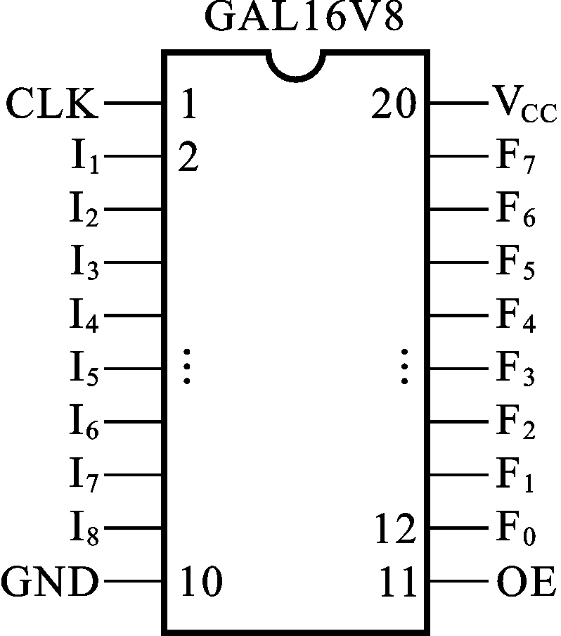
（3）GAL16V8芯片的外部特性
GAL16V8有20个引脚，如图3.4所示，它有8个输入端（2～9），
8个输出端（12～19），1个时钟CLK输入端（1）和1个输出允许OE控制端（11）。其中除了8个输入引脚（2～9）固定作输入之外，还可以把8个输出引脚（12～19）配置成输入引脚作为输入使用，因此，这个芯片最多可有16个输入引脚，而输出引脚最多为8个，这就是GAL16V8中两个数字（16和8）的含义。
图3.4 GAL16V8的引脚
计算机接口技术

Slide 30
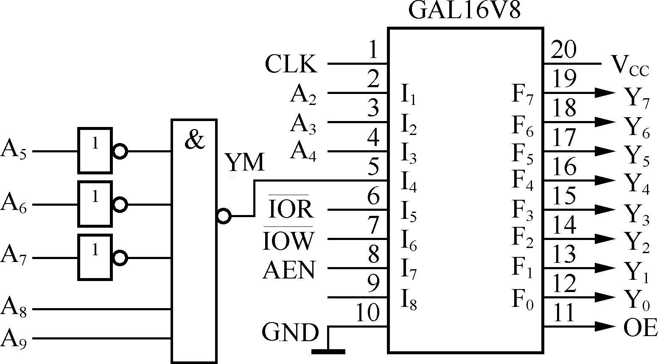
3．设计
（1）硬件设计
根据上述分析，采用GAL16V8设计的MFID多功能微机实验平台
I/O端口地址译码电路如图3.5所示。
（2）软件设计
使用GAL器件进行译码电路设计，与以往的SSI、MSI的IC器件不同，除了进行硬件设计外，还要根据所要求的逻辑功能和编程工具所要求的格式编写GAL的编程输入源文件。该文件把逻辑变量之间的函数关系（输入与输出的关系）变换为阵列结构的与-或关系（和-积式）。再借助于编程工具生成GAL器件熔丝状态分布图及编程代码文件，最后将编程代码“烧到”GAL内部。
图3.5 采用GAL16V8的地址译码电路
计算机接口技术

Slide 31
GAL16V8的编程输入源文件如下
/Y0=A9*A8*/A7*/A6*/A5*/A4*/A3*/A2*/AEN*/IOR+
A9*A8*/A7*/A6*/A5*/A4*/A3*/A2*/AEN*/IOW
/Y1=A9*A8*/A7*/A6*/A5*/A4*/A3*A2*/AEN*/IOR+
A9*A8*/A7*/A6*/A5*/A4*/A3*A2*/AEN*/IOW
/Y2=A9*A8*/A7*/A6*/A5*/A4*A3*/A2*/AEN*/IOR+
A9*A8*/A7*/A6*/A5*/A4*A3*/A2*/AEN*/IOW
/Y3=A9*A8*/A7*/A6*/A5*/A4*A3*A2*/AEN*/IOR+
A9*A8*/A7*/A6*/A5*/A4*A3*A2*/AEN*/IOW
/Y4=A9*A8*/A7*/A6*/A5*A4*/A3*/A2*/AEN*/IOR+
A9*A8*/A7*/A6*/A5*A4*/A3*/A2*/AEN*/IOW
/Y5=A9*A8*/A7*/A6*/A5*A4*/A3*A2*/AEN*/IOR+
A9*A8*/A7*/A6*/A5*A4*/A3*A2*/AEN*/IOW
/Y6=A9*A8*/A7*/A6*/A5*A4*A3*/A2*/AEN*/IOR+
A9*A8*/A7*/A6*/A5*A4*A3*/A2*/AEN*/IOW
/Y7=A9*A8*/A7*/A6*/A5*A4*A3*A2*/AEN*/IOR+
A9*A8*/A7*/A6*/A5*A4*A3*A2*/AEN*/IOW
每个表达式的右边都是两个与或式，而前后两个与式中的不同在于读项和写项的差别，前者是读有效（/IOR=0），后者是写有效（/IOW=0），这表示该端口既可读又可写。
计算机接口技术

Slide 32
4.讨论
从上述分析与设计可得出如下结论。
由/Y0～/Y7产生8个接口芯片的片选信号，再加上不参加译码的最低2位，从00～11的变化，可得：/Y0=300H～303H，/Y1=304H～307H，/Y2=308H～30BH，/Y3=30CH～30FH……/Y7=31CH～31FH。
满足设计要求。
计算机接口技术

Slide 33
本 章 小 结
I/O地址空间的基本概念
I/O端口地址译码的基本原理与方法
I/O端口地址译码电路设计举例，包括：
单个端口、多个端口、开关式以及
采用GAL器件的I/O端口地址译码电路设计
计算机接口技术

